Slide 1
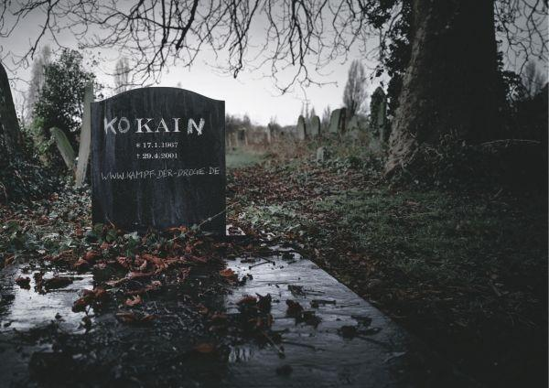
Наркоманія «Що може бути гірше?»
Підготувала:Кузнецова Поліна
42 група

Slide 2

Наркоманія
(в перекладі з грецького narke - заціпеніння, mania - потяг, пристрасть) - це стан систематичної або хронічної інтоксикації, яке викликана вживанням наркотичних речовин. Це важко виліковна хвороба, що розвивається при вживанні наркотичних препаратів. Головною її ознакою є залежність від будь-якої хімічної речовини, що викликає приємний психічний стан - ейфорію або змінене сприйняття реальності.

Slide 3
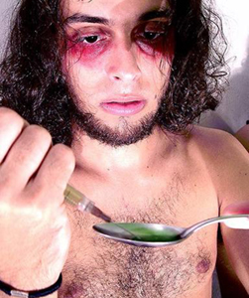
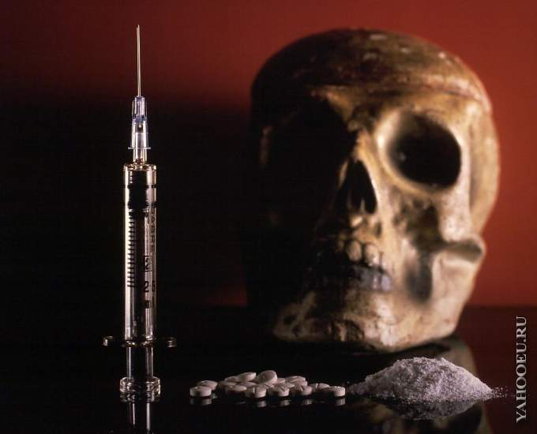
Є три обов'язкові ознаки наявності захворювання наркоманією. Перша з них - це непереборна тяга до прийому наркотиків. Друга - тенденція до збільшення дози вживаної речовини. І, нарешті, третя - психічна та фізична залежність від прийнятого наркотику.

Slide 4
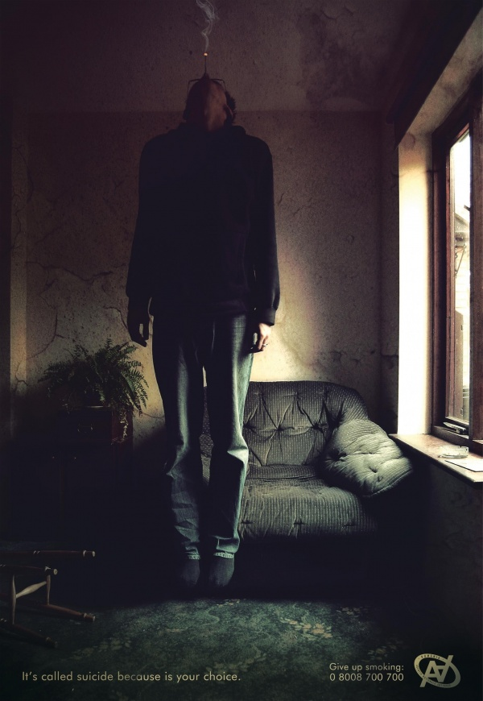
"Непереборний потяг" пов'язаний з психічною, а потім і фізичною залежністю від прийнятої речовини. Існує два види прихильності. Перша, позитивна, пов'язана з вживанням наркотичних засобів з метою досягнення певного приємного стану, наприклад ейфорії, бадьорості або поліпшення настрою. Друга, негативна, пов'язана з прийомом наркотику для позбавлення від напруги або поганого самопочуття.
Далі розвивається фізична залежність, яка характеризується хворобливими, а найчастіше, болісними відчуттями в перервах між прийомами наркотиків. Це і є абстинентний синдром, тобто ломка.

Slide 5

У соціології має місце твердження, що наркоманія - це один з різновидів девіантної поведінки. Тобто поведінки, не підходить під загальноприйняті норми моралі.
Наркоманія негативно впливає на різні сфери людської діяльності: моральність, психіку, здоров'я, сімейне життя, культуру, освіту, добробут та інші. Вживання наркотиків веде до поширення інфекційних (гепатит, СНІД) та інших хвороб, призводить до передчасного старіння і смерті людини. Змінюючи сприйняття навколишнього світу, споживання психоактивних речовин веде до підміни загальновизнаних моральних цінностей. Наркоманія також знижує інтелектуальні здібності людини. Зловживання наркотиками призводить до розладів у сім'ях та їх розпаду.

Slide 6
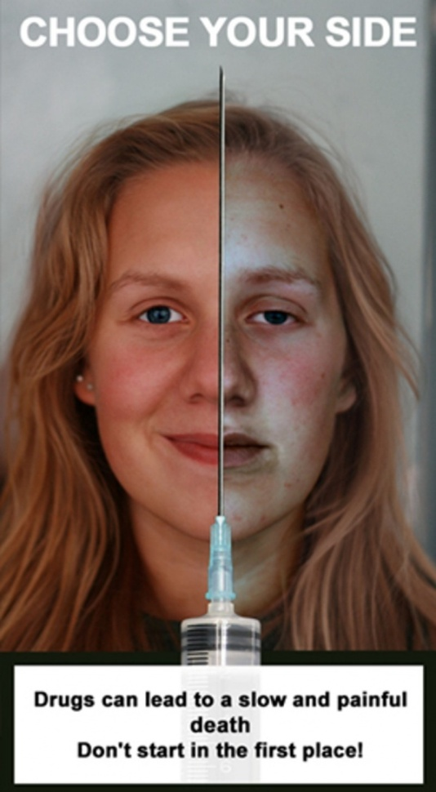
У деяких країнах в боротьбі з наркомафією задіяна армія. Наприклад, в США використовували армійські підрозділи проти партизанських загонів, які були залучені у виробництво наркотиків, в декількох державах в Латинської Америки.
При лікуванні наркоманії важких форм (наприклад, при вживанні героїну) відсоток позбавлення від наркотичної залежності дуже малий. Зцілити наркомана дуже складно, і головним чином тому, що люди, які вживають наркотики, не тільки хворі, вони ще й залежні від задоволень, які «дарують» їм одурманюючі речовини. Найважливіші органи і системи організму зазнають поразки при цієї жахливої хвороби. Застосовувані в наркологічних клініках методики можуть призвести до очікуваного результату лише за активної участі самого хворого. Але часто після одужання хворий знову починає вживати наркотики.

Slide 7
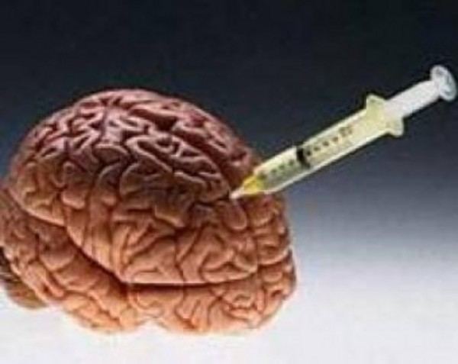
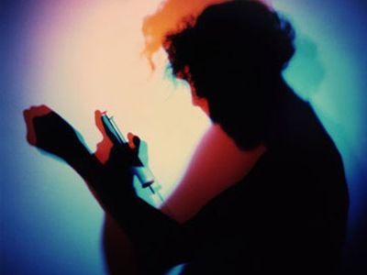
Висновок:
У наш час наркоманія загрожує вже цілому прийдешньому поколінню, тому різнопланові й рішучі заходи по боротьбі з нею стають просто необхідними. Одних тільки знань про психічні мотиви наркоманів стає мало. Пора діяти комплексно, враховуючи різні чинники залежності.

